Slide 1

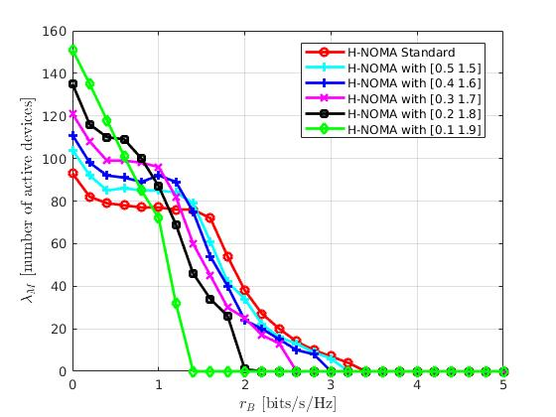
H-NOMA com clusters pot. mMTC
Parece haver um trade-off entre o processo de “clusterização” das potências recebidas dos dispositivos mMTC vs. a taxa do tráfego eMbb
Quando há pouco ou nenhum tráfego eMBB, a clusterização aumenta em até quase 50% a quantidade de disp. mMTC

Slide 2
H-NOMA com clusters pot. mMTC
Quanto mais desbalanceada a clusterização, a interferência do usuário eMBB nos dispositivos mMTC se torna maior em taxas menores.
Por ex., a linha verde com [1.9 0.1], com Rb aprox. 1.5 b/s/Hz, já nenhum dispositivo mMTC consegue ser decodificado para a taxa fixa Rm = 0.04 b/s/Hz

Slide 3
H-NOMA com clusters pot. mMTC
Dá pra ver que entre 0 b/s/Hz e mais ou menos 1.5 b/s/Hz, a clusterização que proporciona o melhor par Lambda_m e Rb varia
Ideia: e se propôssemos um algo que fizesse a clusterização adaptativa? Ex.:
  Rb entre [0, 0.5) → [0.1 1.9]
  Rb entre [0.5, 0.75)→[0.2 1.8]
  Rb entre [0.75, 1)→[0.3 1.7]
  Rb entre [1, 1.25)→[0.4 1.6]
  Rb entre [1.25, 1.5)→[0.5 1.5]
  Rb entre [1.5, fim)→ Padrão

Slide 4
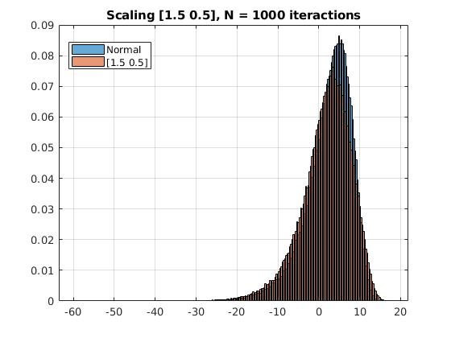
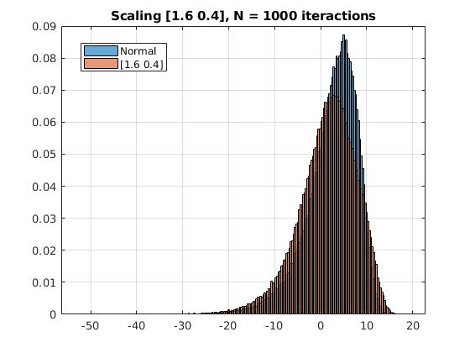
H-NOMA com clusters pot. mMTC

Slide 5

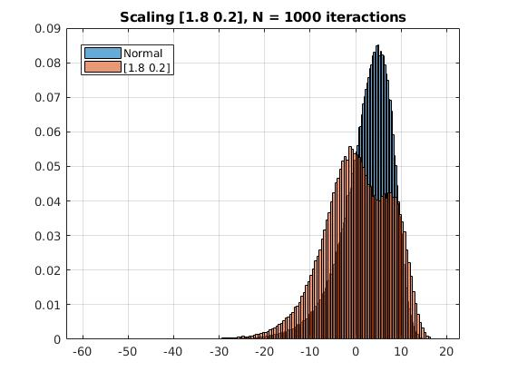
H-NOMA com clusters pot. mMTC

Slide 6
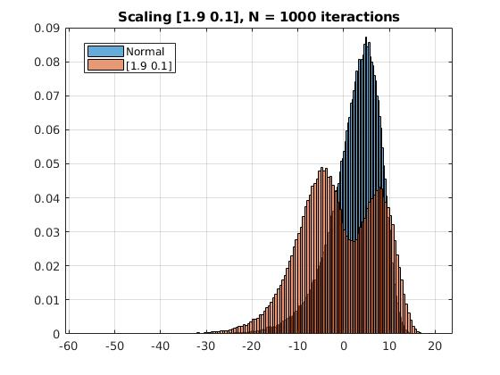
H-NOMA com clusters pot. mMTC

Slide 7
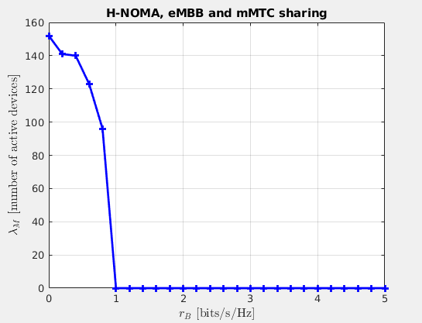
H-NOMA com clusters pot. mMTC
Usando outras configurações de escalamento (ex. [0.25 0.25 0.25 0.25], ou [0.1 0.3 1.7 1.9]) o resultado fica parecido com [0.1 1.9].
Exemplo: [0.05 0.15 0.25 1.75 1.85 1.95]

